Slide 1





Разработка промышленной лабораторной установки для изготовления опытных
партий минеральных удобрений
Мы создаем – вы исследуете!

Slide 2
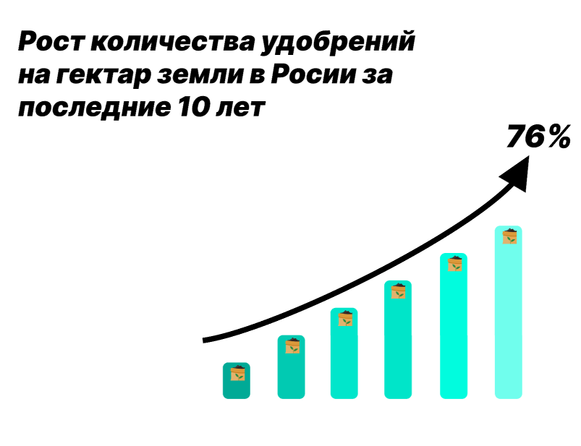
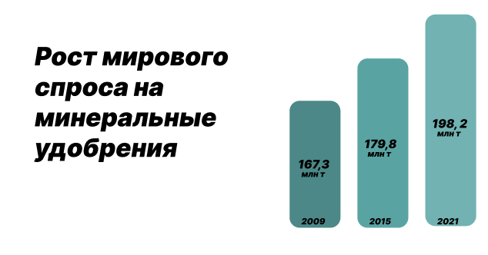
Актуальность проекта
Сельскохозяйственные предприятия постоянно запрашивают новые удобрения, с заданным качеством, которые смогли бы снизить их затраты.

Slide 3

Проблема
Только 30-70% удобрений доставляются сельскохозяйственным культурам
Причины увеличения спроса на минеральные удобрения:
Тенденции развития сельского хозяйства
Деградация почвы
Повышение требований к качеству продукции
Повышение требований к урожайности

Slide 4
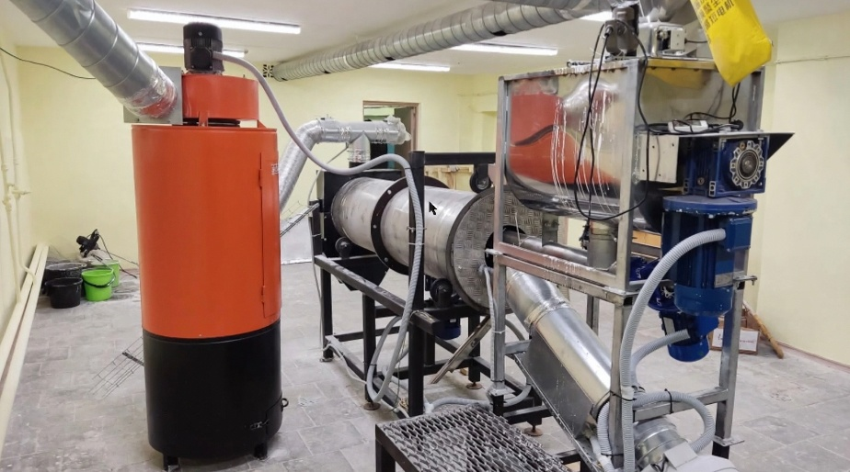
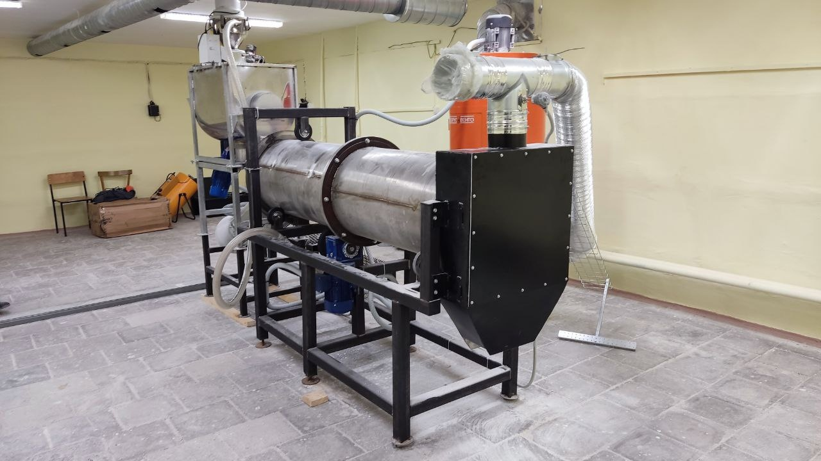
Решение
Модернизация уже существующей установки:
Изменения в технической составляющей
Добавление возможности возврата гранул
Создание интеллектуальной системы управления
Реализация процесса грануляции
Создание новых удобрений с заданными свойствами
Экспериментальная база
Лабораторная установка для производства опытных партий минеральных удобрений

Slide 5
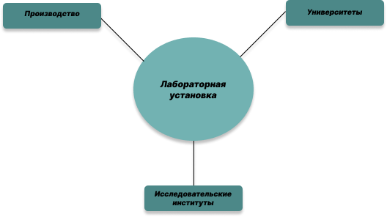
Целевая аудитория
Юридические лица – производственные предприятия химической промышленности, научно-исследовательские и образовательные учреждения.
Географическое расположение потребителей: страны СНГ

Slide 6
Бизнес-модель
Ключевые процессы
Доработка существующей установки
Ключевые партнёры
АО «НИУИФ»
Ключевые ресурсы
Интеллектуальные
Доходы
Услуга по производству минеральных удобрений
Продажа установки
Доход с аренды промышленной лабораторной установки
Сегменты
Производства по созданию удобрений, высшие учебные заведения, научно-исследовательские лаборатории
Достоинства предложения
Мы предлагаем лабораторную базу, обеспечивающую производство опытных минеральных удобрений с прогнозируемыми свойствами. Кроме того, снижающей энергетические затраты
Издержки
Затраты на материалы, оплату труда, монтаж, сборку установки
Каналы взаимодействия
Ресурсы 20.35 университет, ОТО, ОТК
Каналы сбыта
Собственный интернет-сайт

Slide 7
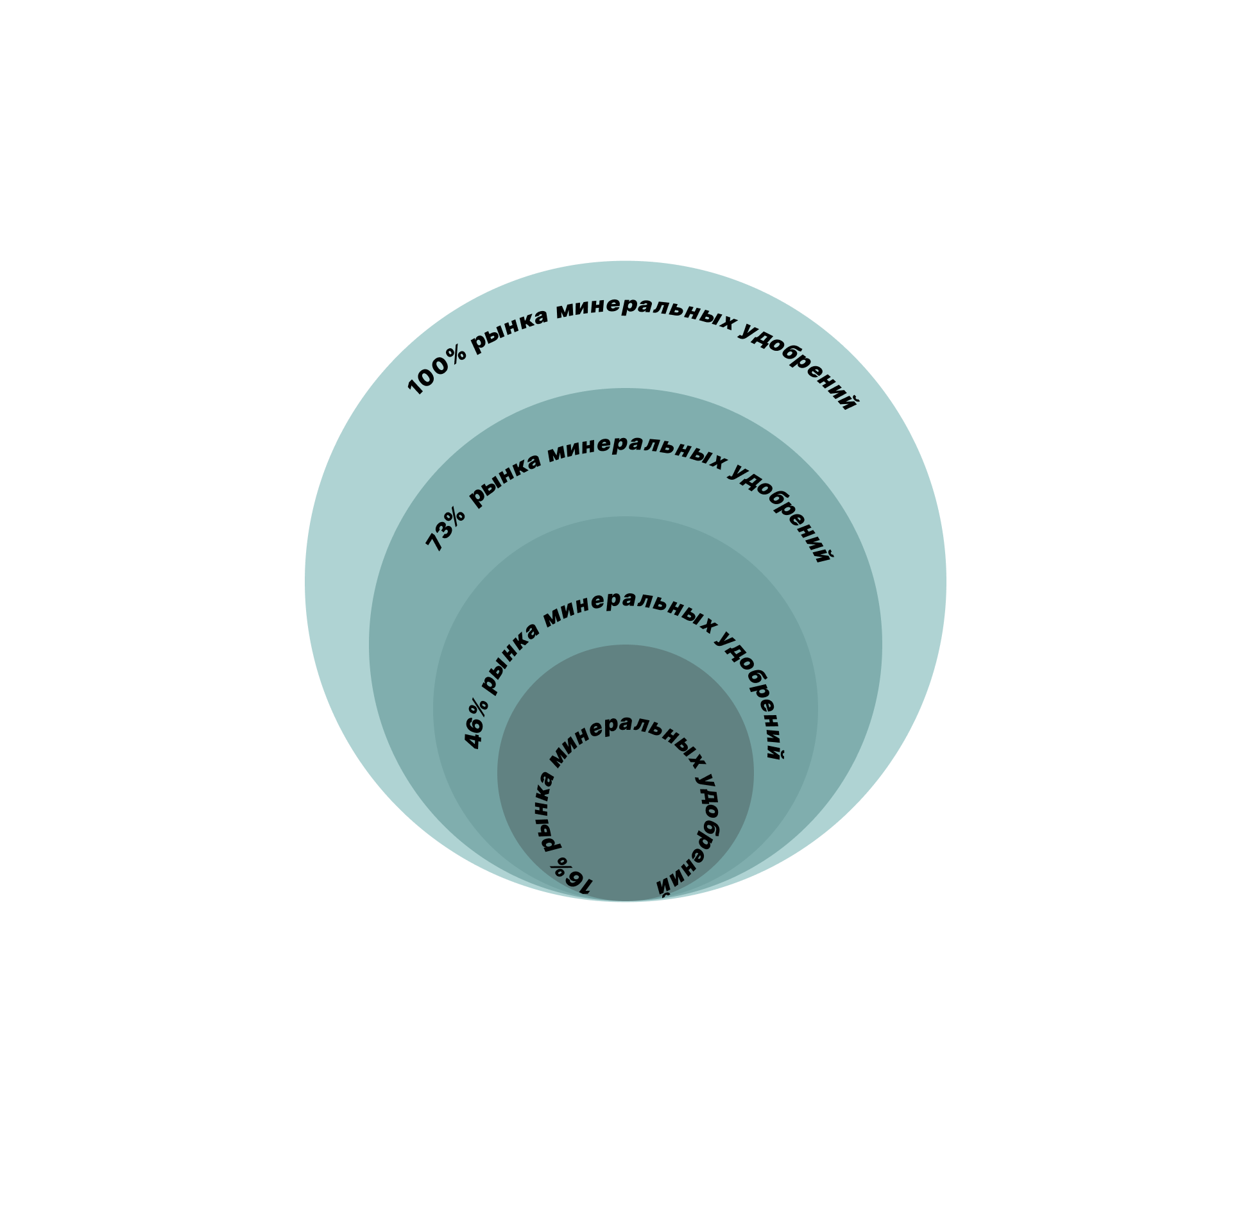
Рынок
Необходимая сумма для реализации проекта: 16 млн рублей
все производства и компании
в данной сфере
компании, которым мы сможем оказывать услуги продавать наш продукт
компании, нуждающиеся в наших услугах
доля компаний, которую мы сможем охватить используя все наши ресурсы

Slide 8

Конкуренты
Наши преимущества:
Уникальность
Современность
Научная база
Наглядность
Актуальность

Slide 9
Текущие результаты команды
Наименование этапа | Сроки выполнения
Концепция промышленной лабораторной установки | 01.09.2023 – 30.11.2023
Прототип продукта | 01.12.2023 – 30.11.2024
Ввод решения в опытную эксплуатацию, его отладка и доработка | 01.12.2024 – 28.02.2025

Slide 10
План развития стартап-проекта
Срок реализации проекта: 18 месяцев
Создание опытных партий минеральных удобрений
Выработка рекомендаций по созданию удобрений
Создание лабораторной промышленной установки
Доработка ПО для сбора и анализа данных
Создание научно-исследовательской лаборатории
Создание информационного ресурса для хранения данных

Slide 11

Предложение для инвестора
Статьи расходов:
Оплата труда исполнителей – 7 200 000 рублей
Оплата труда научного руководителя – 720 000 рублей
Прочие расходы (приобретение материалов, оборудования и др.) – 6 880 000 рублей
Накладные расходы – 1 200 000 рублей
Общая стоимость проекта – 16 000 000 рублей
Инвестор получает:
Бесплатное пользование установкой
Рекламу
Процент от продаж в течении следующих пяти лет

Slide 12


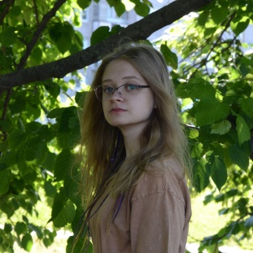
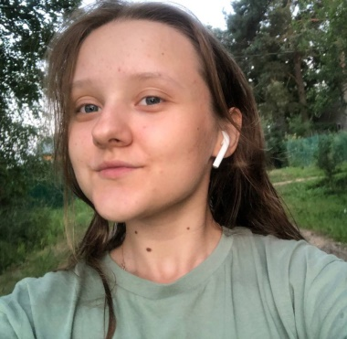
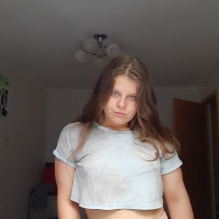
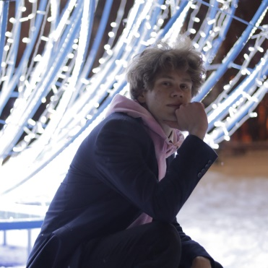

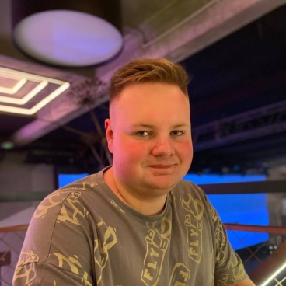
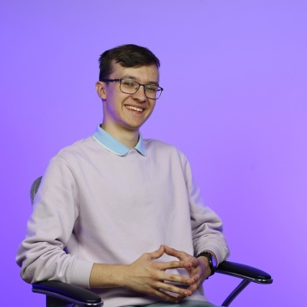
Команда «Факел»
Виктор Александрович Шабалов
Доцент кафедры КФС
vashabalov@chsu.ru
Иванова Татьяна Михайловна
Лидер
89115273579
tanaivanovva@gmail.com
Сидоренко Татьяна Владимировна
Наладчик, педант
Поворочаева Валерия Алексеевна
Исполнитель
Гришина Маргарита Александровна
Мотиватор
Генератор идей
Тонышев Вячеслав Дмитриевич
Наладчик-исполнитель
Тимошичева Лидия Ивановна
Исполнитель
Городилов Кирилл Вячеславович
Критик
Семёновых Тимофей Анатольевич
Медиа-редактор

